Slide 1
Безпечна міграція та запобігання потрапляння у ситуації торгівлі людьми

Slide 2
Міграція населення (лат. migratio — переселення) — механічні переміщення людей через кордони тих чи інших територій зі зміною місця проживання назавжди, на більш-менш тривалий час або з регулярним поверненням до нього.

Slide 3
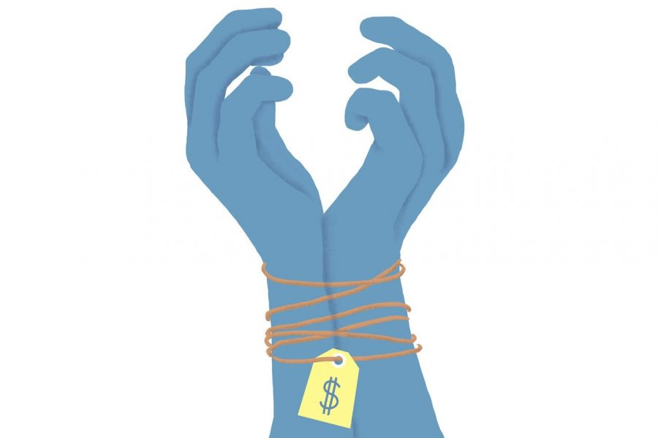
Торгівля людьми – це сучасна форма рабства та порушення прав людини, від якої потерпають чоловіки, жінки та діти, яка не втрачає актуальності у ХХІ ст. для жодної країни світу, включаючи Україну.
Відповідно до законодавства, торгівля людьми – здійснення незаконної угоди, об’єктом якої є людина, а так само вербування, переміщення, переховування, передача або одержання людини, вчинені з метою експлуатації, у тому числі сексуальної, з використанням обману, шахрайства, шантажу, уразливого стану людини або із застосуванням чи погрозою застосування насильства, з використанням службового становища або матеріальної чи іншої залежності від іншої особи, що відповідно до Кримінального кодексу України визнаються злочином.

Slide 4
Що таке торгівля людьми ?
Сучасна форма рабства.
Друга за величиною та зростаюча форма організованої злочинності.
Кримінальна індустрія.
Хитрість, насилля та викрадення людей.
Жертви: дорослі, підлітки та діти.
Використання людей для фізичної праці, сексу та вимушеного шлюбу.

Slide 5
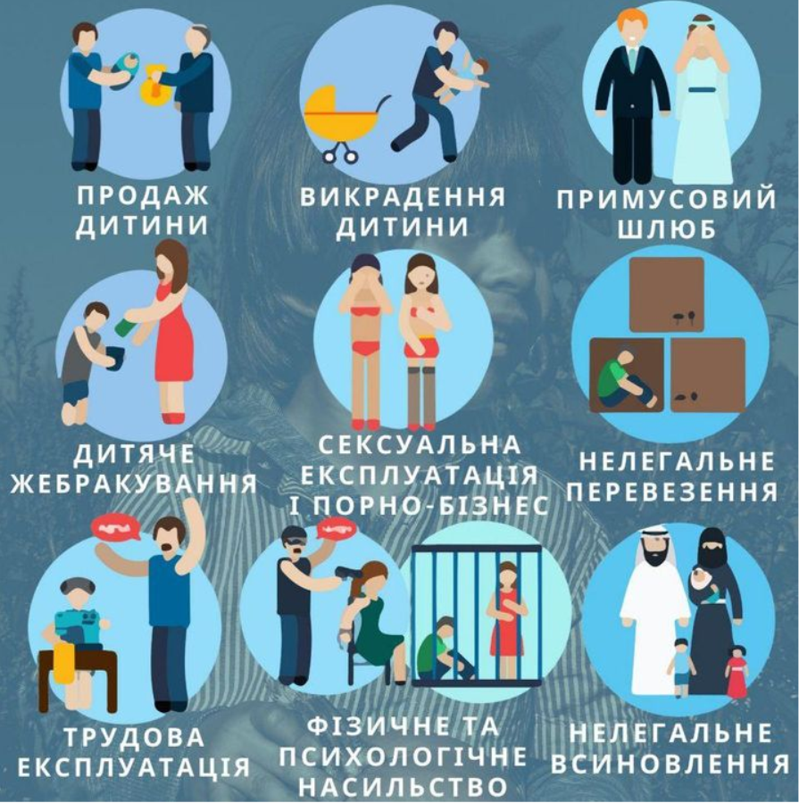
Метою торгівлі людьми може бути:
трудова експлуатація;
сексуальна експлуатація, використання у проституції та порнобізнесі;
примусове жебрацтво; примусове втягнення у злочинну діяльність;
примусове вилучення органів; продаж дитини; сурогатне материнство тощо.

Slide 6
Причини торгівлі людьми
Складне економічне становище громадян і безробіття
Погана обізнаність українських громадян щодо можливостей працевлаштування за кордоном
Попит на дешеву робочу силу в країнах призначення
Активна діяльність злочинних угрупувань
Відсутність належної системи захисту потерпілих
Публікації багатообіцяючої реклами в пресі
Бажання швидко без зайвих зусиль заробити великі гроші

Slide 7
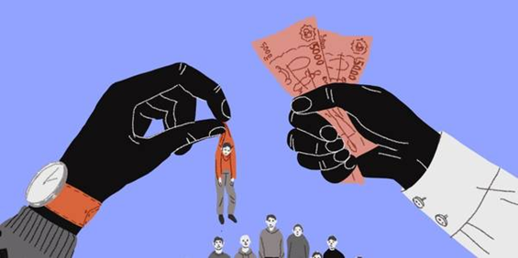
Злочин «торгівля людьми» зазвичай прихований. Його жертви не хочуть згадувати й переповідати пережиті ними жахіття. І все-таки постраждалим жінкам психологічно дещо простіше, ніж чоловікам, розповісти, що з ними сталося. А постраждалих чоловіків, стає дедалі більше, але вони соромляться звертатися до спеціальних служб.
Серед постраждалих не лише молодь. Тут немає вікових обмежень. Як правило, злочин починається з того, що торгівці людьми пропонують своїм майбутнім жертвам привабливі можливості працевлаштування. У багатьох випадках особа дізнається про дійсні «умови договору» лише після своєї появи в місці призначення, коли в неї відбирають паспорт, вдаються до фізичного та психічного насильства щодо неї, вимагають відробити гроші, витрачені на оформлення документів, віз та проїзних квитків.
Відповідно до сучасного визначення «торгівлі людьми» вона визначається і без ознаки перетинання державних кордонів. Адже є велика кількість випадків «внутрішньої» торгівлі людьми, що відбувається під час переміщення людей з одного регіону в інший у межах однієї країни. Такі особи страждають від насильства не менше тих, кому доводиться перетинати кордон.

Slide 8
Ознаки торгівлі людьми
Засоби
погрози
застосування сили
Дії
наймання
перевезення
Цілі
Експлуатація, до якої входить:
примусова праця
рабство
насильницьке викрадення
обман
шахрайство
зловживання влади
передача
приховування
поневолення
вилучення органів

Slide 9
Етапи торгівлі людьми
Вербування
Переміщення
Передача людини
Одержання людини
Експлуатація

Slide 10
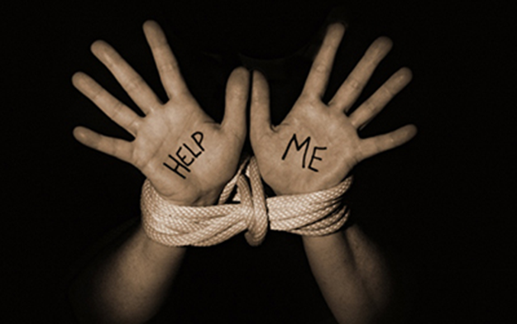
Міфи про торгівлю людьми
Торгівля людьми — це проституція.
Це лише один з видів та способів експлуатації людей. Сучасне рабство може використовувати людину для роботи на будівництві, на шкідливому виробництві, навіть як донорів органів.
Торгують лише молодими жінками.
Проблема торгівлі людьми стосується не лише молодих жінок. Дорослих чоловіків і хлопчиків-підлітків використовують на примусових роботах, а літніх та молодих жінок примушують виконувати господарську роботу. Є випадки, коли жебрацтвом змушували займатися навіть трьохлітніх дітей.
Жертвами торгівлі людьми стають лише неосвічені люди.
Багато жертв торгівлі людьми мають неповну або повну вищу освіту, більшість з яких — жителі міст. Ними можуть стати бухгалтери, медсестри, вчителі, пілоти, інженери — кожен із вас.
Мої друзі не можуть мене продати.
Вербувальники найчастіше знайомі вам люди. Ті, яким ви довіряєте.
Людьми торгують лише за кордоном, але не в моїй країні.
Випадки торгівлі людьми трапляються не лише за кордоном, а й в Україні. Людей обманом намовляють погодитися піти на нову роботу, а все закінчується рабством.

Slide 11
Поїздка за кордон цілком безпечна.
Виїжджаючи за кордон для роботи, навчання або як турист, ви наражаєте себе на небезпеку, якщо не володієте повною і точною інформацією. Перед від’їздом дізнайтеся більше про правила та закони країни призначення, де можна отримати інформацію і допомогу, з ким у місці вашого перебування можна зв’язатися в разі необхідності. Зробіть копії документів.
Зі мною такого ніколи не трапиться.
Жертвою торгівлі людьми може стати будь-хто. Торгівці винаходять все хитріші й хитріші способи обману, на які піддаються навіть розумні й освічені люди. Ніхто не застрахований від цієї загрози. ЇЇ можна уникнути тільки знаючи про цей ризик і знаючи, як себе захистити.
Жертвам торгівлі людьми ніхто не допомагає.
Жертви торгівлі людьми можуть розраховувати на допомогу в психологічній реабілітації та початку нового життя вдома. МОМ, державні органи та партнерські громадські організації надають безкоштовну та анонімну медичну, психологічну та юридичну допомогу, проводять професійне навчання, допомагають сім’ям постраждалих тощо.
Той, кого продали в рабство, завжди може повернутися.
Жертви торгівлі людьми позбавлені фізичної свободи, в них віднімають особисті документи, їхнім сім’ям погрожують. Жінок і дівчат, яких змушують займатися проституцією, шантажують погрозами розповісти про це близьким або друзям. Діти, продані в рабство, знаходяться в повній залежності від тих, хто їх експлуатує. Торгівці також користуються тим, що їхні жертви бояться кримінального переслідування і депортації в разі спроби звернутися по допомогу. Вирватися з цих тенет та повернутися додому вдається не кожному.

Slide 12
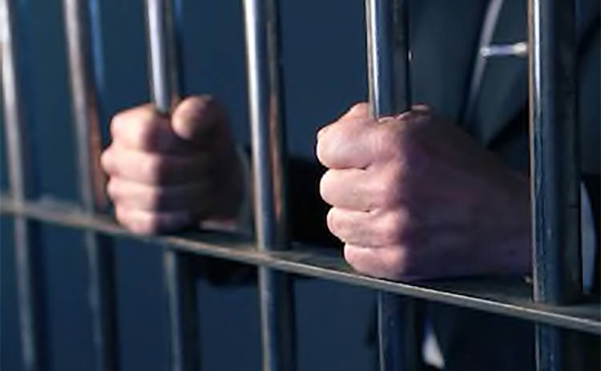
При торгівлі людьми порушуються такі права людини:
На життя, свободу та безпеку.
На свободу від рабства.
На рівність перед законом.
На пересування та проживання.
На відпочинок.
На свободу від несанкціонованого затримання.
На свободу слова, думки.
На працю.
На свободу від знущань та жорстокості.
На відповідний рівень життя.
На свободу одруження.

Slide 13
Торгівля людьми в україні
В Україні почастішали випадки торгівлі людьми та рабства.
Наразі Україна перебуває на 49-й позиції зі 167 країн світу в рейтингу поширеності сучасного рабства.
Негативна соціально-економічна ситуація, низький рівень правової освіти частини населення, насильство проти жінок та дітей, корупція, політична нестабільність, безпринципність злочинів та зростаючий попит на дешеву або неформальну працю, створюють сприятливі умови для процвітання цього виду злочину.
Відомо, що найчастіше жертвами торгівлі людьми в Україні стають жінки, яких відправляють за кордон для надання сексуальних послуг, і чоловіки, які потрапляють у трудове рабство.
Торгівля людьми або інша незаконна угода щодо людини – це особливо тяжкий злочин, який карається Законом Україні (стаття 149 Кримінального кодексу України), позбавленням волі на строк від трьох до восьми років.

Slide 14
Міжнародна організація з міграції
Міжнародна організація з міграції (МОМ) – це одна з найбільших організацій, яка працює в області торгівлі людьми в Україні.
Має зв’язки з Організацією Об’єднаних Націй.
Надає інформацію тим людям, котрі бажають працювати або навчатися за кордоном.
Допомагає жертвам торгівлі людьми.

Slide 15
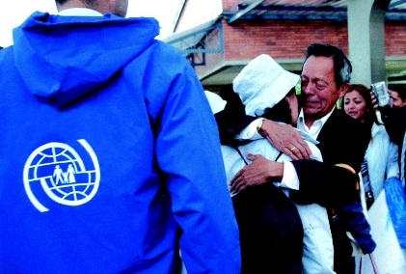
З метою підвищення доступу постраждалих від торгівлі людьми до правосуддя, Міжнародна організація з міграції (МОМ) надає комплексні послуги з розвитку потенціалу системи кримінального правосуддя в Україні, зокрема поліції, слідчих, прокурорів і судових органів. МОМ також співпрацює з Державною міграційною службою України та Державною прикордонною службою України для підвищення можливостей ідентифікації потенційних постраждалих від торгівлі людьми на кордонах країни і покращення співпраці зі спеціалізованими підрозділами поліції. Тільки пожвавлення співробітництва між ними є ключем до ефективних дій, спрямованих на протидію торгівлі людьми в Україні та зміцнення національного внеску та відповідальності у цій сфері.

Slide 16
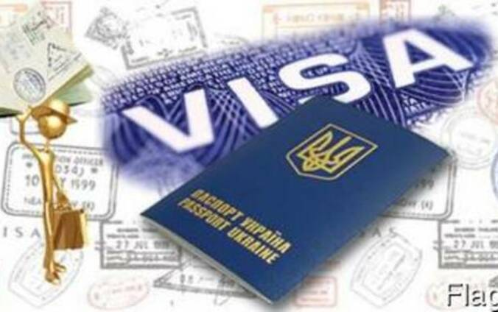
Як захиститися
Знайте, що для працевлаштування за кордоном на законній основі ви повинні мати:
Дійсний закордонний паспорт
Відповідну робочу візу
Трудову угоду із закордонним роботодавцем
Дозвіл на роботу в країні призначення
Запам’ятайте, що:
Трудова діяльність за туристичною, діловою (бізнес) або гостьовою візою є порушенням закону. Зазвичай неможливо оформити робочу візу через посередників. Перш ніж погоджуватися на посередництво при оформленні візи, уточніть у відповідному консульстві, чи справді це можливо та яка вартість цієї послуги. Як правило, виїхати за кордон за туристичною чи гостьовою візою і вже за кордоном переоформити її на робочу неможливо. Не вірте тим, хто вам таке обіцяє. У жодному разі не погоджуйтеся надавати фальшиві документи або неправдиву інформацію під час інтерв’ю зі співробітниками консульства.

Slide 17
Потурбуйтеся про власну безпеку перед виїздом за кордон:
Дізнайтеся про візу, яка вам потрібна, зателефонувавши до консульского відділу при посольстві країни, до якої збираєтесь їхати або перевіривши інформацію на їхній веб-сторінці;
Переконайтеся, що працевлаштування на запропоновану вам посаду буде законним. Працюючи нелегально, ви порушуєте закон. Для законного працевлаштування за кордоном необхідно мати дозвіл на роботу, відповідну візу, трудовий контракт;
З’ясуйте, чи має фірма, що займається вашим працевлаштуванням, відповідну ліцензію, зателефонувавши до Державної служби зайнятості України або перевіривши «Перелiк фiрм, якi отримали лiцензiю на працевлаштування за кордоном» на веб-сторінці Державної служби зайнятості.
Плануючи участь у молодіжних програмах Au-Pair або Work and Travel, перевірте легітимність діяльності агенції-посередника.
Уважно читайте трудовий договір (контракт). Підписуйте лише документи, складені зрозумілою для вас мовою.
Повідомте своїх родичів або близьких про деталі поїздки, залишіть їм детальну інформацію про закордонного роботодавця, а також копію свого паспорту та інших документів, пов’язаних із вашою поїздкою;
Заздалегідь знайдіть та візьміть із собою контактну інформацію посольства або консульства України та інших організацій, що надають допомогу мігрантам у країні, до якої збираєтесь.

Slide 18
Куди звернутися за допомогою
За кордоном
Якщо ви потрапили у скрутну ситуацію за кордоном, можете звернутися до:
Посольств/консульських установ України за кордоном
Державних, міжнародних та громадських організацій, що надають допомогу мігрантам, які опинилися у скрутному становищі, і зокрема постраждалим від торгівлі людьми
Місцевих правоохоронних органів
Організацій української діаспори
Інших організації та установ (наприклад, релігійних)
Якщо вас позбавили документів, консульська установа має докласти зусиль для встановлення Вашої особи та якнайшвидшого повернення до України. Наявність у вас копії закордонного паспорта значно пришвидшить цей процес.

Slide 19
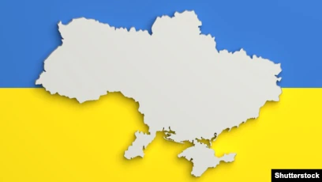
В Україні
В Україні надається державна підтримка особам, які постраждали від торгівлі людьми, зокрема соціальна, медична, правова, освітня та матеріальна. Із заявою про необхідність такої допомоги слід звертатись до найближчої місцевої державної адміністрації за місцем проживання. Контакти в регіонах України можна знайти на веб-сторінці Міністерства соціальної політики України.
Крім того, особи, постраждалі від торгівлі людьми, можуть отримати допомогу через мережу громадських організацій, які працюють по всій Україні. Зателефонувавши на Національну гарячу лінію з протидії торгівлі людьми та консультування мігрантів, можна отримати контактну інформацію обласних громадських організацій.

Slide 20
Бережіть себе!
Дякую за увагу!

